Slide 1

道一（江苏）资产管理有限公司 | DAOYI (JIANGSU) ASSET MANAGEMENT CO., LTD.
香港道一国际有限公司 | DAOYI INTERNATIONAL LLC
美国道一有限公司 | DAOYI LLC
AI量化共识联盟
AI Quant Consensus Alliance
以数理模型为基 · 以AI智能为翼 · 以合规为界
合作诉求：招募合伙人公司共建联盟 · 创建全球AI量化联盟 · 设立量化基金
基于 John Ding 数理金融模型体系与华尔街量化团队 · 2026 · 机密文件（仅供合作评估使用）

Slide 2
01
行业大势 The Wave
目录
P03 – P08
全球AI量化浪潮 · 中国量化爆发 · 前沿研究 · 政策监管
CONTENTS
02
平台介绍 The Platform
AI重塑金融 · 量化定义未来
The Wave · The Platform · The Alliance
P09 – P16
定位愿景 · 核心模型 · 功能模块 · 技术底座 · 团队 · 商业模式
03
共建计划 The Alliance
P17 – P22
路线图 · 招募合伙人 · 全国AI量化联盟 · 量化基金
道一（江苏）资产管理有限公司 · AI量化投资与交易创新平台 · 2026 · 机密
02

Slide 3
01
行业大势
THE WAVE
AI量化已成主流：全球资本与技术的双重竞速
全球头部机构全面AI化 · 中国量化规模突破3万亿 · 前沿研究进入Agent时代 · 监管新规重塑行业格局
道一（江苏）资产管理有限公司 · AI量化投资与交易创新平台 · 2026 · 机密
03

Slide 4
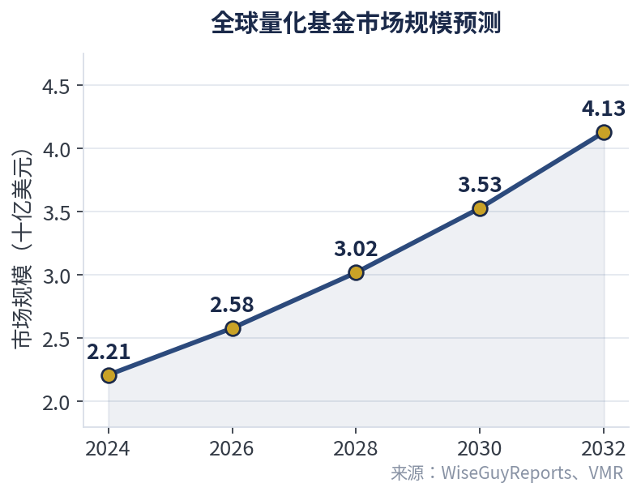
01 行业大势 · THE WAVE
全球AI量化浪潮：顶级机构已在生产环境部署AI
Global Momentum: AI in Production at Leading Quant Firms
顶级机构全面AI化
Jane Street、Man Group、Two Sigma、Citadel、Bridgewater 等已在生产环境部署AI交易系统，覆盖信号生成、组合优化与执行全链路
Two Sigma 2026展望
全员使用LLM加速投研；可解释性成为能力竞赛；多模态统一表征决定Agent能否真正进入交易环境
微软 Qlib × RD-Agent
开源量化平台Qlib（11k+ Star）集成RD-Agent，大模型自动挖掘因子、迭代模型、解析研报
众包与AI对冲模式验证
WorldQuant Brain 众包全球Alpha，Numerai以数据竞赛众包机器学习模型，商业可行性已被长期验证
量化基金服务市场2024–2032年预计翻近一倍，AI投研是核心增长引擎
道一（江苏）资产管理有限公司 · AI量化投资与交易创新平台 · 2026 · 机密
04

Slide 5
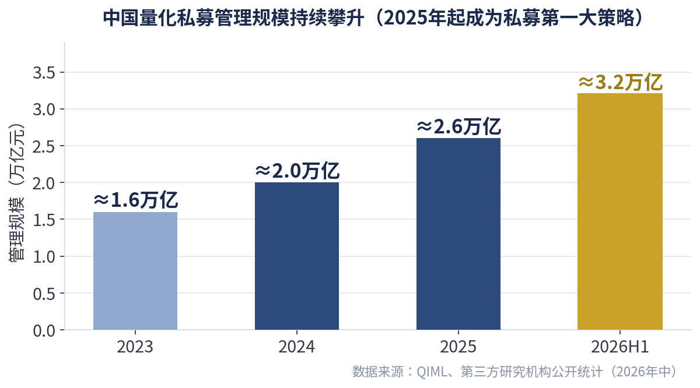
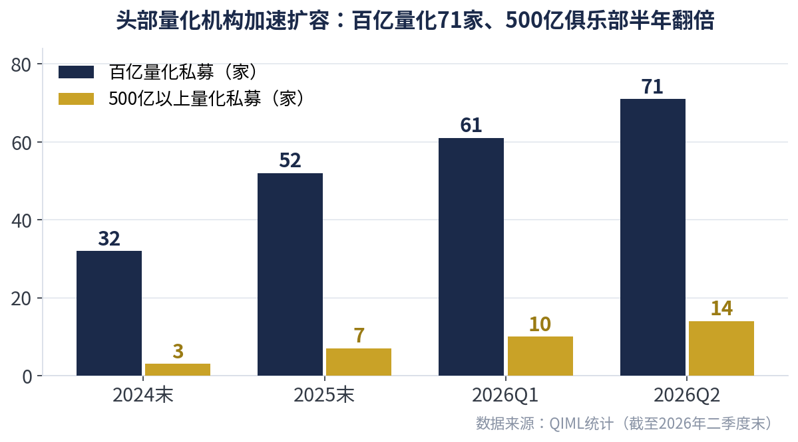
01 行业大势 · THE WAVE
中国量化行业爆发：3万亿时代，从规模竞速到能力淘汰
China Quant Boom: The RMB 3 Trillion Era
3万亿+
71家
量化私募总规模
百亿量化私募
2026年中，已成私募第一大策略
2026Q2创历史新高
14家
4000亿
500亿以上量化机构
公募量化基金规模
较2025年末实现翻倍
产品数量超过700只
行业判断
量化行业已进入「拼研发、拼创新、拼AI」的新阶段：量价类因子持续回撤、策略同质化加剧，传统多因子模型时代远去，
AI能力成为超额收益的核心变量。
道一（江苏）资产管理有限公司 · AI量化投资与交易创新平台 · 2026 · 机密
05

Slide 6
01 行业大势 · THE WAVE
前沿研究速览：2025–2026年AI量化五大技术路线
Research Frontier: Five Technical Routes of AI Quant (2025–2026)
研究方向 / Direction | 代表成果 / Representative Work | 核心思路 / Core Idea | 落地启示 / Implication
LLM金融推理 LLM Financial Reasoning | Trading-R1 (arXiv 2509.11420) | 受DeepSeek-R1启发，构建「慢思考」推理链：环境识别→历史模式→策略生成→仓位调整，决策随波动率自适应 | 「分析师Agent」雏形，中低频决策辅助
统计+强化学习融合 Statistical + RL Fusion | QTMRL (arXiv 2508.20467) | HMM识别市场状态，RL动态调整统计信号权重与阈值，双模架构应对黑天鹅与概念漂移 | 提升极端行情下的模型韧性
多智能体高频框架 Multi-Agent HFT | QuantAgent | 数据/信号/执行/风控四类Agent分工协作，价格驱动而非文本驱动 | 多Agent分工已成共识，风控Agent可一票否决
LLM自动因子挖掘 Auto Factor Mining | 微软 RD-Agent × Qlib | 大模型自动挖掘因子、优化模型结构、解析研报信号，研发流程自动化 | 因子研发效率提升数倍，已在Qlib落地
强化学习交易决策 RL for Execution | PPO / SAC 等算法族 | 深度强化学习用于组合优化与订单执行，捕捉时序最优买卖点 | 执行层持续渗透，AI原生化加速
2026年行业共识：LLM Agent不做高频逐笔，聚焦决策辅助、异常检测与策略研究；波动率感知是被低估的关键参数
道一（江苏）资产管理有限公司 · AI量化投资与交易创新平台 · 2026 · 机密
06

Slide 7
01 行业大势 · THE WAVE
范式转移与结构性痛点：从「人写策略」到「AI原生投研」
Paradigm Shift: From Handcrafted to AI-Native Investing
传统模式 Traditional Workflow
人工研报
→
手工因子
→
经验决策
→
人工下单
AI原生模式 AI-Native Workflow（本平台技术路线）
全维数据
›
AI智能解析
›
数理建模
›
策略自生成
›
多维回测
›
风控约束
›
合规执行
!
!
!
!
Alpha持续衰减
中小机构困境
个人投资者门槛
合规能力稀缺
量价类因子自2025年8月起持续回撤，策略同质化加剧，超额收益获取难度系统性上升
算力、数据与人才成本高企，模型迭代速度落后于头部，生存空间被持续压缩
缺乏专业量化工具与系统化风险认知，难以应对高频与跨市场风险
程序化交易新规落地，报告、行为、系统、高频四重管理，合规体系成为准入门槛
道一（江苏）资产管理有限公司 · AI量化投资与交易创新平台 · 2026 · 机密
07

Slide 8
01 行业大势 · THE WAVE
监管新规落地：合规先行者赢得确定性空间
Regulatory Reset: Compliance as the Moat
2024.04
2024.05
2025.04
2025.07
新「国九条」
证监会《管理规定》
交易所《实施细则》
细则正式生效
明确提出出台程序化交易监管规定，加强对高频量化交易的监管
发布《证券市场程序化交易管理规定（试行）》，确立总体监管框架
沪深北交易所发布实施细则：报告管理、行为管理、系统管理、高频管理全覆盖
每秒申报/撤单超300笔等情形被认定为高频交易，从严监管、差异化收费
对行业：出清与规范化
高频与异常交易行为被从严约束，劣质策略与违规玩家加速出清，行业竞争回归投研硬实力。
对本平台：护城河
平台以「合规先行」为顶层设计：中美双合规架构（纽约SRFK律所+国内资管主体），新规环境下合规能力直接转化为竞争优势。
道一（江苏）资产管理有限公司 · AI量化投资与交易创新平台 · 2026 · 机密
08

Slide 9
02
平台介绍
THE PLATFORM
一站式AI量化投资与交易基础设施
十年沉淀的数理金融模型 · 华尔街级专家团队 · 产业级算力底座 · 中美双合规架构
道一（江苏）资产管理有限公司 · AI量化投资与交易创新平台 · 2026 · 机密
09

Slide 10
02 平台介绍 · THE PLATFORM
平台定位：机构级AI量化能力的产品化与普惠化
Positioning: Institutional-Grade AI Quant, Democratized
面向个人活跃投资者、交易员与中小机构，提供一站式AI量化投资与交易基础设施，
将华尔街级的模型、算力、风控与合规能力，以平台产品形态普惠开放。
A
AI原生
模
模型为王
合
合规先行
AI-Native
Model-First
Compliance-First
从因子挖掘、策略生成到组合管理与执行，全流程由AI与数理模型驱动，而非传统工具堆叠
John Ding自2015年沉淀的独有数理金融体系（SPY/VIX/PDE/AI模型），历经deepvix.com十年实盘检验
纽约SRFK律所自2015年提供证券合规顾问，叠加国内资管主体，构建中美双合规架构
道一（江苏）资产管理有限公司 · AI量化投资与交易创新平台 · 2026 · 机密
10

Slide 11
02 平台介绍 · THE PLATFORM
核心技术体系：John Ding数理金融模型（2015年起）
Core Models: John Ding Quantitative Finance Framework Since 2015
模型 / Model | 方法与基础 / Methodology | 核心能力 / Capability
SPY价格变化模型 SPY Price Change Model | 2015年原创发明（Original Invention, 2015） | 标普500 ETF（SPY）价格变化预测，十年持续迭代
SPY增长率模型 SPY Growth Rate Model | PDE偏微分方程（Partial Differential Equations） | 刻画SPY增长率的时变演化规律，捕捉长期趋势结构
VIX波动率模型 VIX Volatility Model | Fokker–Planck方程（Fokker–Planck Equation） | 量化黑天鹅拖曳力与随机力下的波动率概率密度演化
AI模型 AI Model | RNN + TensorFlow 深度学习 | 神经网络驱动的VIX分析与预测，持续在线学习
AI金融量化机器人 AI Quant Robots | 数理模型 × AI Agent 融合 | 道一网络孵化下一代AI金融量化机器人体系
研发路径：开源筑基（Qlib / vn.py / backtrader） → AI重构（深度学习/Agent） → 模型融合（数理+AI双引擎） → 商业落地（平台+基金）
道一（江苏）资产管理有限公司 · AI量化投资与交易创新平台 · 2026 · 机密
11

Slide 12
02 平台介绍 · THE PLATFORM
平台六大功能模块：覆盖投研到执行全链路
Six Platform Modules: From Research to Execution
智能行情与VIX风险引擎
AI因子挖掘与策略工厂
量化回测与组合优化
VIX Risk Engine
AI Factor Factory
Backtest & Portfolio
基于John Ding VIX模型，提供波动率解析与黑天鹅风险量化预警
RNN/深度学习驱动的因子构建、策略自动生成与迭代优化
多资产回测、组合优化与业绩归因，分钟级/Tick级回测底座
实盘交易信号与执行
投资者教育与合规投顾
机构API与数据服务
Live Signals & Execution
Education & Advisory
Institutional API
模型生成交易信号，对接合规交易通道，算法执行控冲击成本
量化与AI投研课程体系，监管框架内的合规投顾服务
向机构开放模型API与量化数据接口，赋能机构自建体系
道一（江苏）资产管理有限公司 · AI量化投资与交易创新平台 · 2026 · 机密
12

Slide 13
02 平台介绍 · THE PLATFORM
三层技术底座：算力 · 模型 · 可信
Three-Layer Technology Stack: Compute, Models, Trust
道一网络区块链操作系统
可信层
Python链外共识 + PoSS绿色共识 + 每秒10万笔交易（工信部信通院测试），为AI决策与交易记录提供可信、可溯源的底座
TRUST
John Ding数理金融模型 + 全球开源生态
模型层
独有SPY/VIX/PDE/AI模型体系，融合开源生态：Qlib（11k+★）· vn.py（20k+★）· backtrader（21k+★）· Lean（19k+★）· NautilusTrader（23k+★）
MODEL
北电数智产业级AI算力
算力层
高端GPU集群 · 量化模型训练与策略推理 · 全市场分钟级/Tick级回测环境 · AI Agent金融决策运行基座，无需重资产投入基建
COMPUTE
道一（江苏）资产管理有限公司 · AI量化投资与交易创新平台 · 2026 · 机密
13

Slide 14
02 平台介绍 · THE PLATFORM
创始人与核心团队：华尔街级量化与AI阵容
Founder & Team: Wall Street-Grade Quant Talent
成员 / Member | 角色 / Role | 背景 / Background
Karlil Amisial | 量化与投行专家 | 金融工程与计算机双硕士；高盛、瑞信、RBC投行总监，抵押衍生品定价专家
Geoge Li | 量化分析专家 | 复旦学士、哥伦比亚大学博士；美国银行量化分析师，20年华尔街经验；Stanford StartX导师
张国光 | 联合创始人
Jay Kaplowitz | 法律顾问 | 波士顿大学J.D.；擅长公司融资、SEC披露、公司治理与公开发行
JD
John Ding（丁江）
创始人 / 首席科学家
◆ 南京大学天文学士，美国计算机与机械工程双硕士
◆ 18年华尔街经历：高盛、摩根士丹利、加拿大皇家银行（RBC）
◆ 曾主导RBC区块链研发；美国区块链专利公司CEO
◆ 太一云（新三板挂牌）联合创始人；道一集团CEO
◆ 领导美国上市公司SSNC人工智能大数据平台设计研发
deepvix.com：565名客户 · 95%好评
合规顾问：纽约SRFK律所（Sichenzia Ross Ference Kesner），自2015年起提供证券合规顾问
道一（江苏）资产管理有限公司 · AI量化投资与交易创新平台 · 2026 · 机密
14

Slide 15
02 平台介绍 · THE PLATFORM
商业模式：平台 + 服务 + 资管三轮驱动
Business Model: Platform, Services & Asset Management
五大收入流 Revenue Streams
五类目标客户 Target Clients
01
平台订阅 / 会员费
个人活跃投资者与日内交易员
VIX分析、风险分析、策略工具按月/年订阅
量化工具与信号服务的主力付费人群
02
交易信号与投顾服务费
高净值客户与家族办公室
模型信号订阅与合规框架内投顾服务
资管与定制化量化配置需求
03
投资者教育课程
中小私募与资管机构
量化与AI投研体系化培训
算力、模型与数据的一站式赋能
04
资产管理费
需要VIX/风险度量的持仓机构
按AUM计提的管理型/投顾型费用
波动率与尾部风险管理刚需
05
机构API / 数据服务
海外（美国、南美）量化社区
模型API与量化数据接口开放
deepvix十年积累的国际用户基础
道一（江苏）资产管理有限公司 · AI量化投资与交易创新平台 · 2026 · 机密
15

Slide 16
02 平台介绍 · THE PLATFORM
差异化优势：不做单一工具，输出整体能力
Differentiation: Delivering Capability, Not Just Tools
维度 / Dimension | 通用量化平台与开源框架 Generic Platforms & Open Source | AI量化投资与交易创新平台 This Platform
核心模型 | 需团队从零自建 | John Ding独有数理金融体系（二十多年华尔街投行经验）
专家团队 | 公开社区，无专属支持 | 华尔街级量化与AI专家团队（高盛/摩根/ RBC/美银）
算力供给 | 自购或云端付费，成本高 | 北电数智产业级GPU集群赋能
合规架构 | 通常不提供 | 纽约SRFK律所 + 国内资管主体，中美双合规
服务范围 | 工具与数据 | 平台 + 信号 + 投顾 + 教育全链路
可信底座 | 无 | 道一网络区块链：交易溯源、数据防篡改
一句话总结：以「模型 + 团队 + 算力 + 合规 + 可信」整体输出AI量化投资与交易能力，这是单一工具平台难以复制的护城河。
道一（江苏）资产管理有限公司 · AI量化投资与交易创新平台 · 2026 · 机密
16

Slide 17
03
共建计划
THE ALLIANCE
招募合伙人 · 创建联盟 · 设立基金：三大合作诉求
诉求一：招募合伙人公司，共建量化交易平台 · 诉求二：创建全国AI量化交易联盟 · 诉求三：设立量化交易基金
道一（江苏）资产管理有限公司 · AI量化投资与交易创新平台 · 2026 · 机密
17

Slide 18
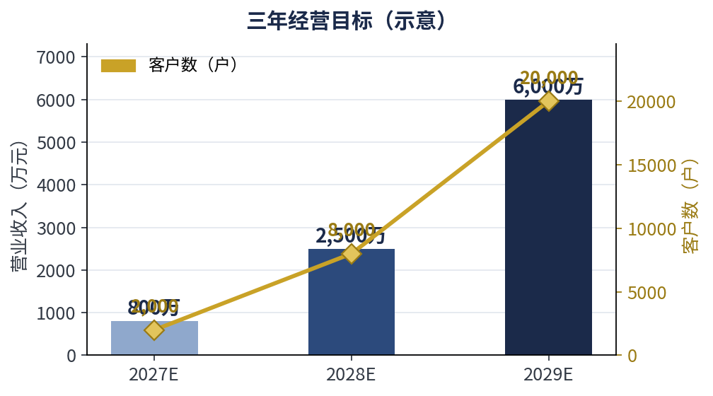
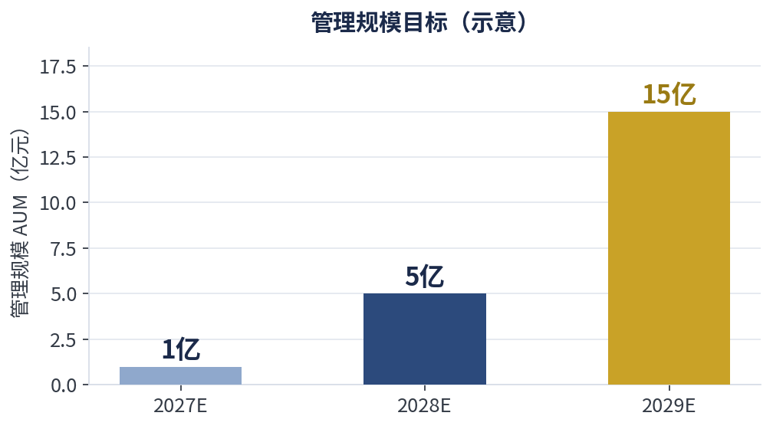
03 共建计划 · THE ALLIANCE
发展路线图与三年经营目标（示意）
Roadmap & Three-Year Targets (Illustrative)
启动期 第1年
成形期 第2年
矩阵期 第3年
扩张期 3–5年
平台1.0上线 · 模型国产化本地化 · 首批客户接入 · 合规架构搭建
›
实盘交易与资管试点 · 监管备案与资质完善 · 营收模型跑通
›
规模化获客 · AUM提升 · 投教与机构API拓展
›
多资产多市场布局 · 技术壁垒固化 · 校友与生态成型
道一（江苏）资产管理有限公司 · AI量化投资与交易创新平台 · 2026 · 机密
18

Slide 19
诉求一 APPEAL 01
招募合伙人公司，共建AI量化共识联盟
Appeal I: Recruiting Partner Companies to Co-Build the Platform
我们带来 WE BRING
期待您是 WE SEEK
◆ 独有模型体系：John Ding数理金融模型（十年沉淀）
◆ 华尔街级专家团队与全周期科创辅导能力
◆ 中美双合规架构（SRFK律所 + 国内资管主体）
◆ 北电数智产业级GPU算力底座
◆ deepvix.com十年运营经验与565名种子客户
券商 / 金融科技公司 — 交易通道、牌照协同与客户资源
数据服务商 — 行情、另类数据与高频数据供给
资管 / 私募机构 — 资金实力与产品化发行能力
科技园区 / 地方政府 — 政策扶持、场地与产业配套
合作方式 Cooperation Models
合资公司 Joint Venture
战略投资 Strategic Investment
资源互换 Resource Exchange
联合运营 Co-Operation
道一（江苏）资产管理有限公司 · AI量化投资与交易创新平台 · 2026 · 机密
19

Slide 20
诉求二 APPEAL 02
创建全球AI量化共识联盟
Appeal II: Founding the Global AI Quantitative Trading Alliance
联盟定位：链接「平台—机构—学术—监管」的全国性AI量化生态共同体，以开放、合规、共赢为原则
成员构成 Alliance Members
量化私募与资管机构
券商与金融科技公司
高校与科研院所
数据与算力服务商
策略研究与应用落地的核心力量
交易通道、系统建设与场景落地
以南大校友圈层起步，辐射全国AI量化人才
行情/另类数据与GPU算力基础设施
联盟价值 Alliance Value
策略共享与验证
人才共育
标准共建
生态共赢
联盟策略池与统一回测验证机制，降低单家试错成本
与高校联合培养AI量化人才，校友圈层优先输送
推动AI量化研发与合规行业标准建设，参与监管对话
算力、数据、通道资源联盟价，成员间业务优先合作
道一（江苏）资产管理有限公司 · AI量化投资与交易创新平台 · 2026 · 机密
20

Slide 21
诉求三 APPEAL 03
设立量化交易基金
Appeal III: Establishing the Quantitative Trading Fund
基金定位：以John Ding模型体系为核心引擎、AI原生投研为流程底座的量化交易基金，严格在监管框架内运作
策略矩阵 Strategy Matrix
合规路径 Compliance Path
VIX波动率
指数增强
多因子选股
期权对冲
多资产配置
私募基金管理人登记 → 产品发行备案 → 合规募集与信息披露
专业法律顾问护航，主动对接监管，阳光化运作。
资金规划（示意） Fund Roadmap
基金一期
0.5–1亿元
种子资金 + 自营资金，验证模型实盘表现
基金二期
3–5亿元
联盟机构作为LP参与，规模化管理
风控体系 Risk Control
波动率约束（VIX模型预警）· 最大回撤熔断 · 多策略低相关分散
风控体系独立于投研体系，具备一票否决权。
基金三期
10亿元+
市场化募资，多策略矩阵化运作
道一（江苏）资产管理有限公司 · AI量化投资与交易创新平台 · 2026 · 机密
21

Slide 22
三步走：从平台共建到生态闭环
STEP 1
STEP 2
STEP 3
合伙人签约
联盟发起
基金落地
›
›
与合伙人公司签署合作协议，明确股权/资源/分工，启动平台共建
联合首批理事单位发起全国AI量化交易联盟，开放成员招募
完成管理人登记与产品备案，量化交易基金进入募集与运作
风险与合规声明 Risk & Compliance Disclaimer
本项目为技术研发与业务合作规划，所有模型、回测与历史表现仅作研发与学术迭代使用，不构成任何投资建议、收益承诺或保本保证。合作与投资均需经过严谨尽调与风险评估，并严格在监管框架内开展。
AI重塑金融 · 量化定义未来 · 与共建者共赢
AI Reshapes Finance · Quant Defines the Future
道一（江苏）资产管理有限公司 · 联系方式：（请填写） · 2026 · 机密文件，仅供合作评估使用

